Slide 1
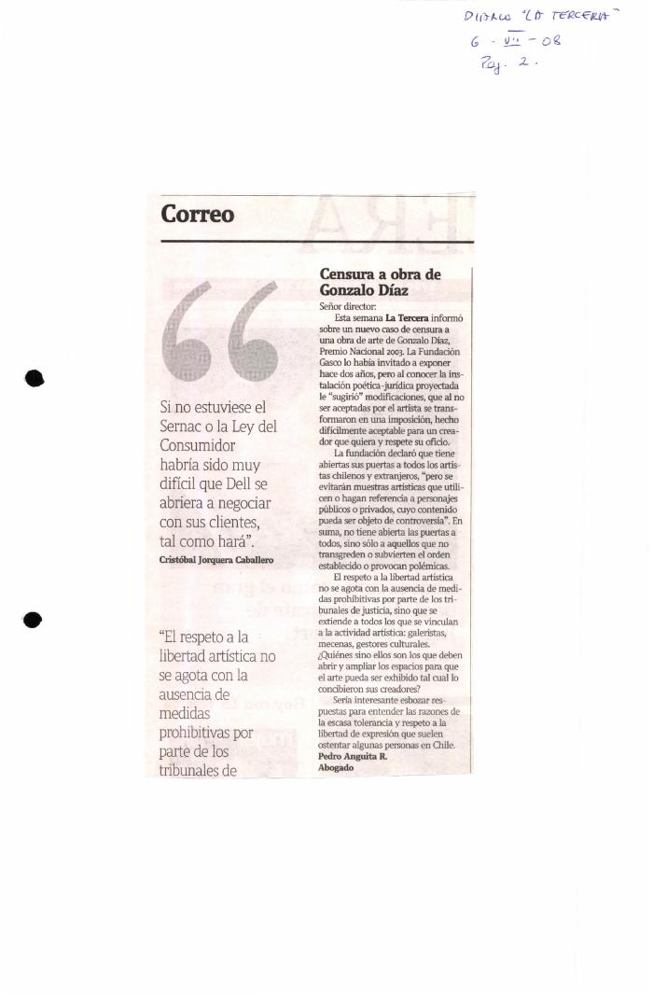
Censura a obra de Gonzalo Díaz (GD-D-00647)

Slide 2
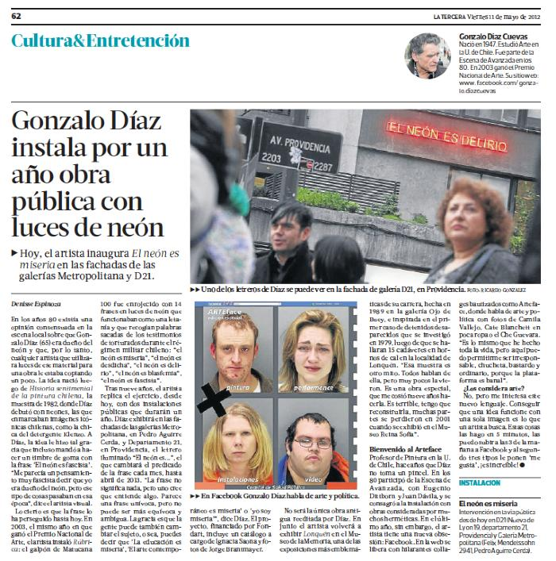
Gonzalo Díaz instala por un año obra pública con luces de neón (GD-D-00655)

Slide 3
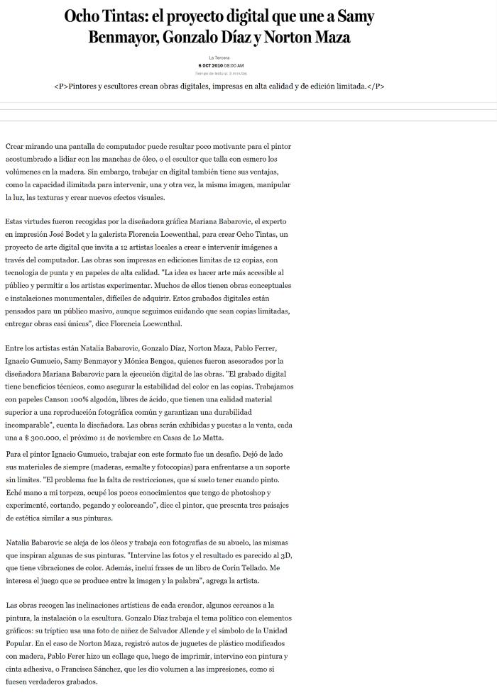
Ocho tintas: el proyecto digital que une a Samy Benmayor, Gonzalo Díaz y Norton Maza (GD-D-00646)

Slide 4
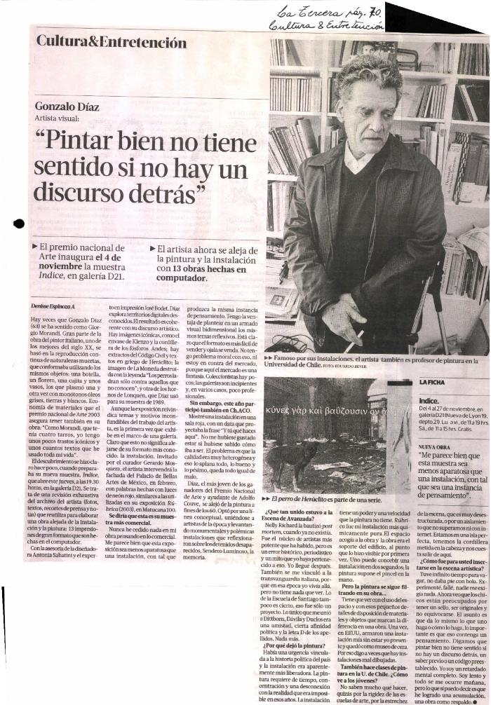
"Pintar bien no tiene sentido si no hay un discurso detrás" (GD-D-00644)

Slide 5
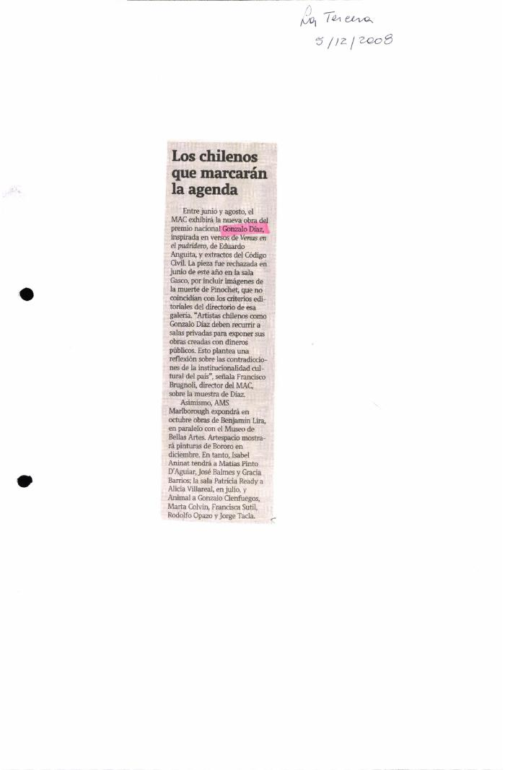
Los chilenos que marcarán la agenda (GD-D-00638)

Slide 6
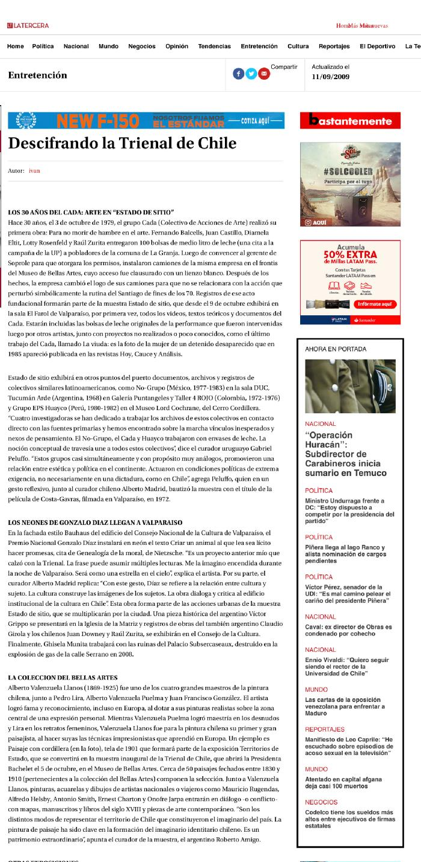
Descifrando la Trienal (GD-D-00636)

Slide 7
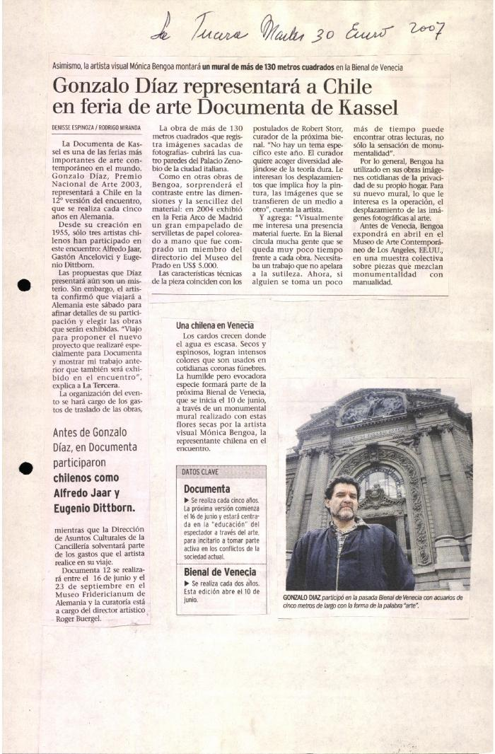
Gonzalo Díaz representará a Chile en feria de arte Documenta de Kassel (GD-D-00632)

Slide 8
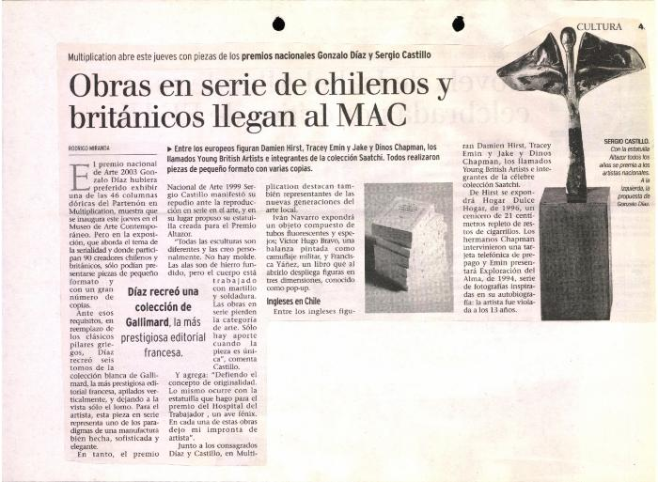
Obras en serie de chilenos y británicos llegan al MAC (GD-D-00623)

Slide 9
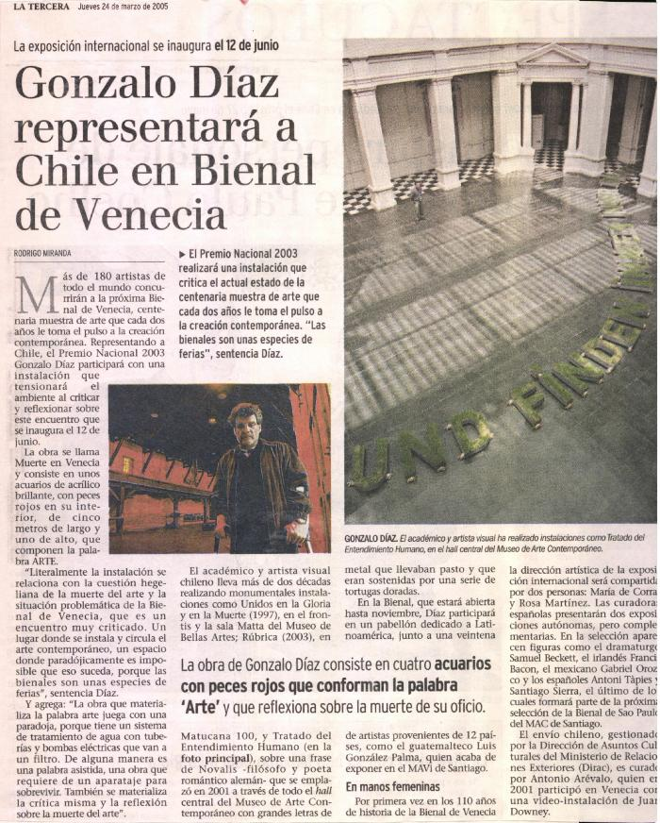
Gonzalo Díaz representará a Chile en Bienal de Venecia (GD-D-00618)

Slide 10
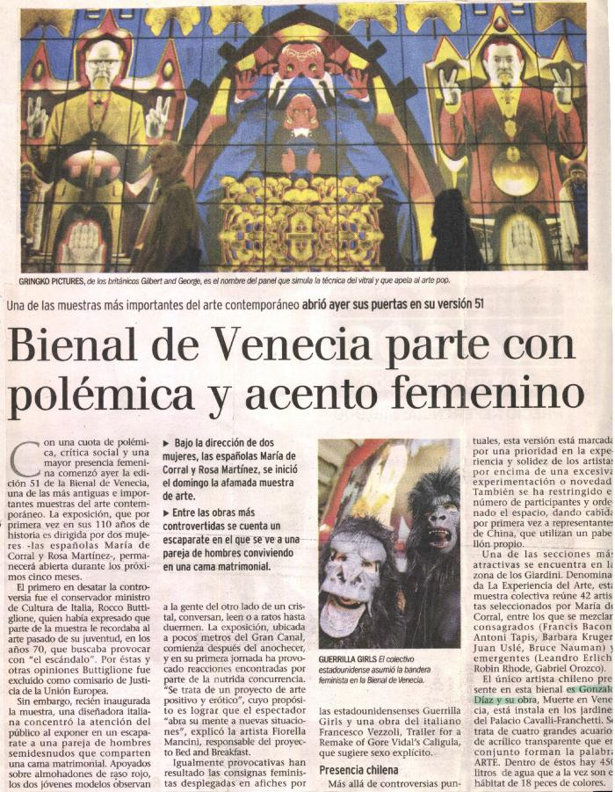
Bienal de Venecia parte con polémica y acento femenino (GD-D-00617)

Slide 11
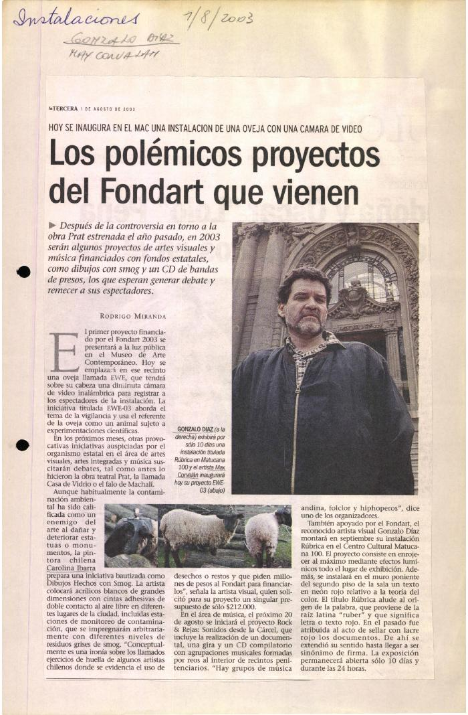
Los polémicos proyectos Fondart que vienen (GD-D-00612)

Slide 12
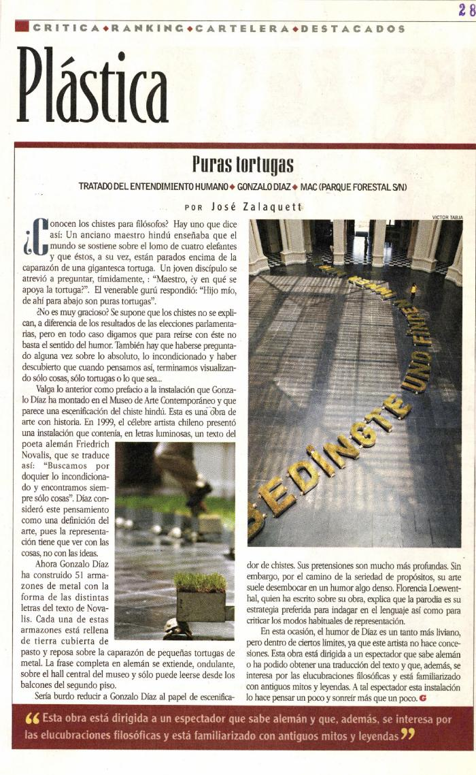
Puras tortugas (GD-D-00593)

Slide 13
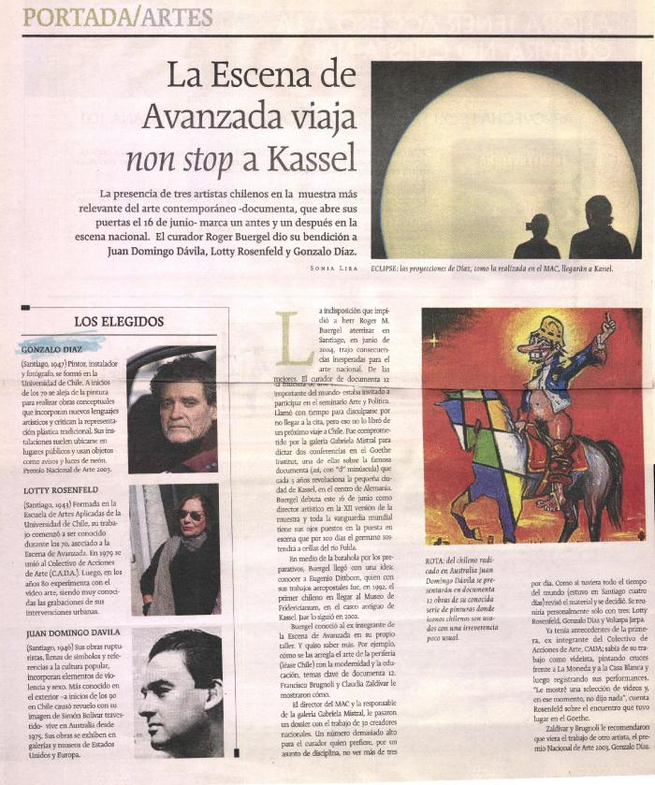
La escena de avanzada viaja non stop a Kassel (GD-D-00581)

Slide 14
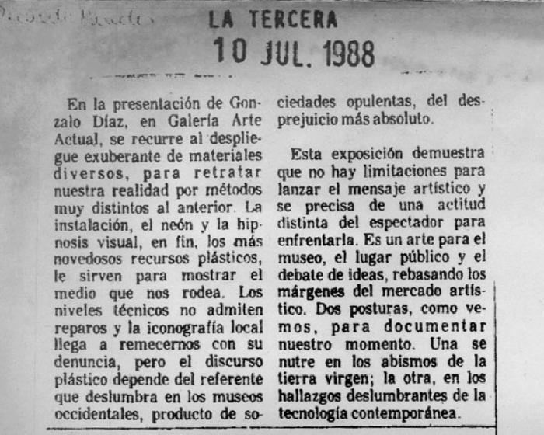
Invitación Galería Arte Actual (GD-D-00423)

Slide 15
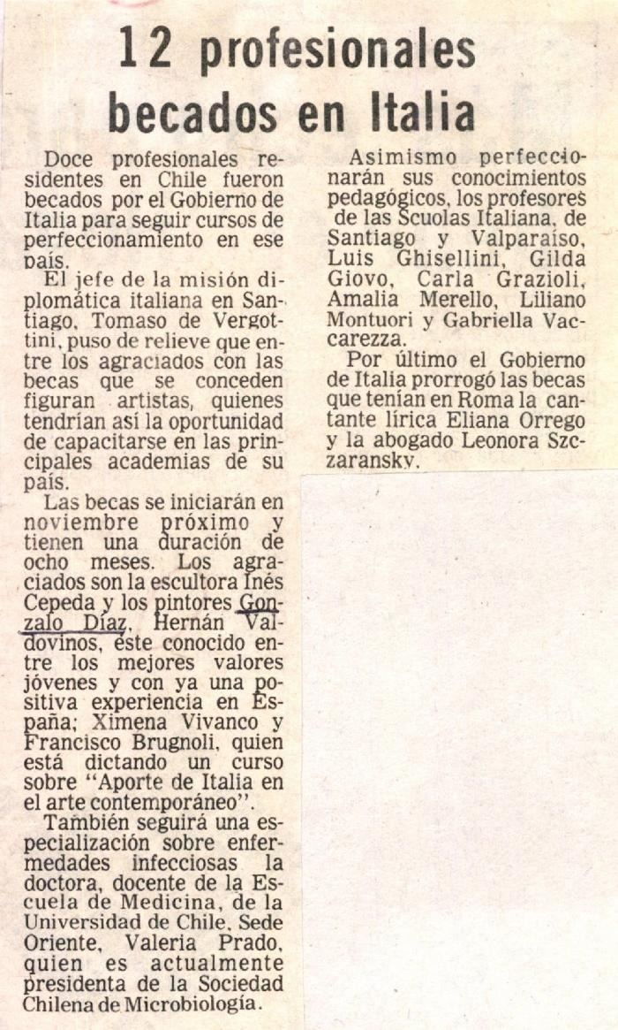
12 profesionales becados en Italia (GD-D-00369)

